Slide 1
Analisis Big Data: Dampak Konflik Iran terhadap Harga Minyak

Slide 2
Pendahuluan & Tujuan Analisis
Latar Belakang
Konflik Timur Tengah (Iran-Israel) memiliki dampak signifikan terhadap pasar komoditas global, terutama minyak.
Studi ini menganalisis dampak "Iran War Oil Shock 2026" pada harga minyak mentah.
Tujuan
Memahami tren harga minyak (Brent dan WTI) selama periode konflik.
Mengidentifikasi hubungan antara peristiwa konflik dan fluktuasi harga minyak.

Slide 3
Sumber Data
Dataset yang digunakan diambil dari website Kaggle https://www.kaggle.com/datasets/alitaqishah/iran-war-oil-shock-2026-brent-and-gas-tracker/data Batasan dataset ini sampai tanggal 20 Maret 2026

Slide 4
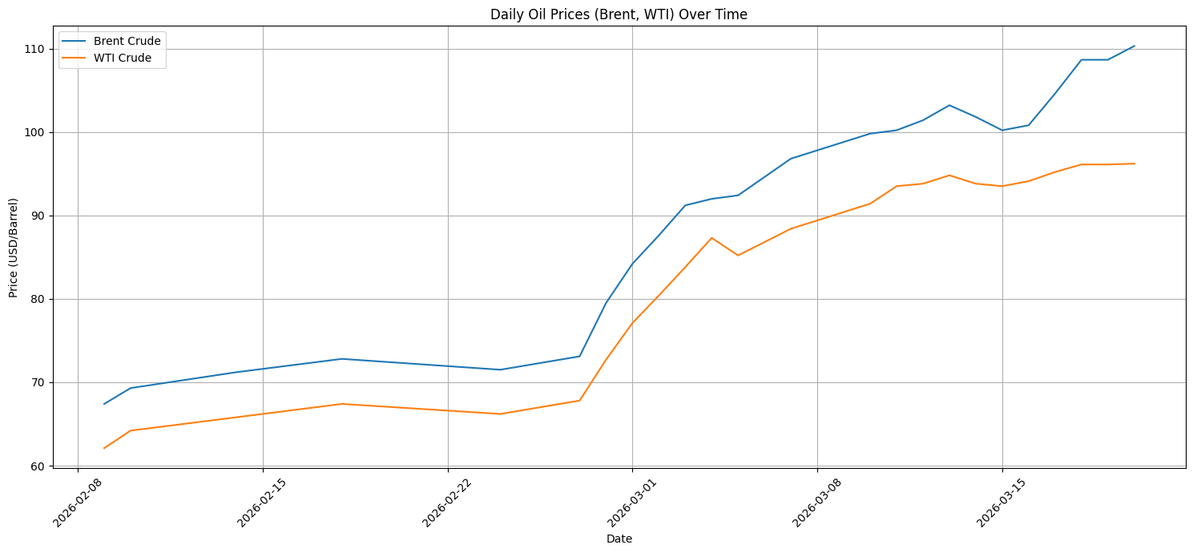
Tren Harga Minyak Harian

Slide 5
Tren Harga Minyak Harian lanjutan…
Terlihat lonjakan harga yang signifikan untuk semua jenis minyak setelah dimulainya konflik.
Harga Brent dan WTI cenderung bergerak bersama, namun Brent secara konsisten lebih tinggi.

Slide 6
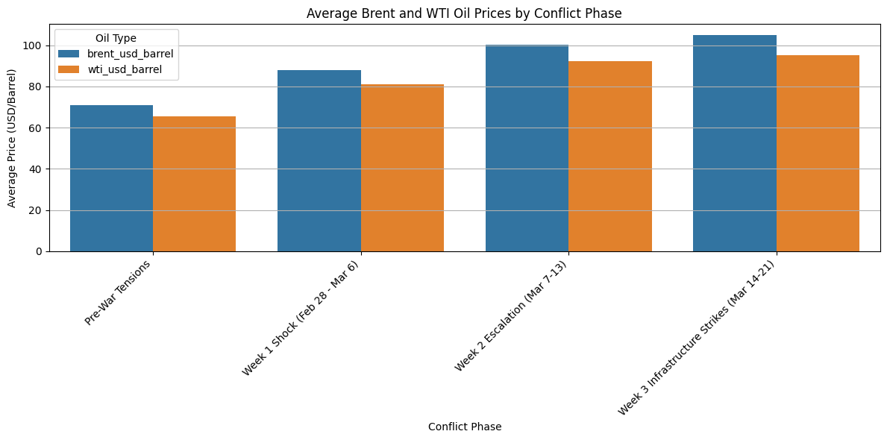
Analisis Harga Minyak Berdasarkan Fase Konflik

Slide 7
Analisis Harga Minyak Berdasarkan Fase Konflik lanjutan…
Harga rata-rata kedua jenis minyak meningkat secara progresif dari fase 'Pre-War Tensions' hingga 'Week 3 Infrastructure Strikes’.
Kesenjangan harga antara Brent dan WTI melebar seiring dengan eskalasi konflik, menunjukkan Brent lebih sensitif terhadap ketidakpastian geopolitik.

Slide 8
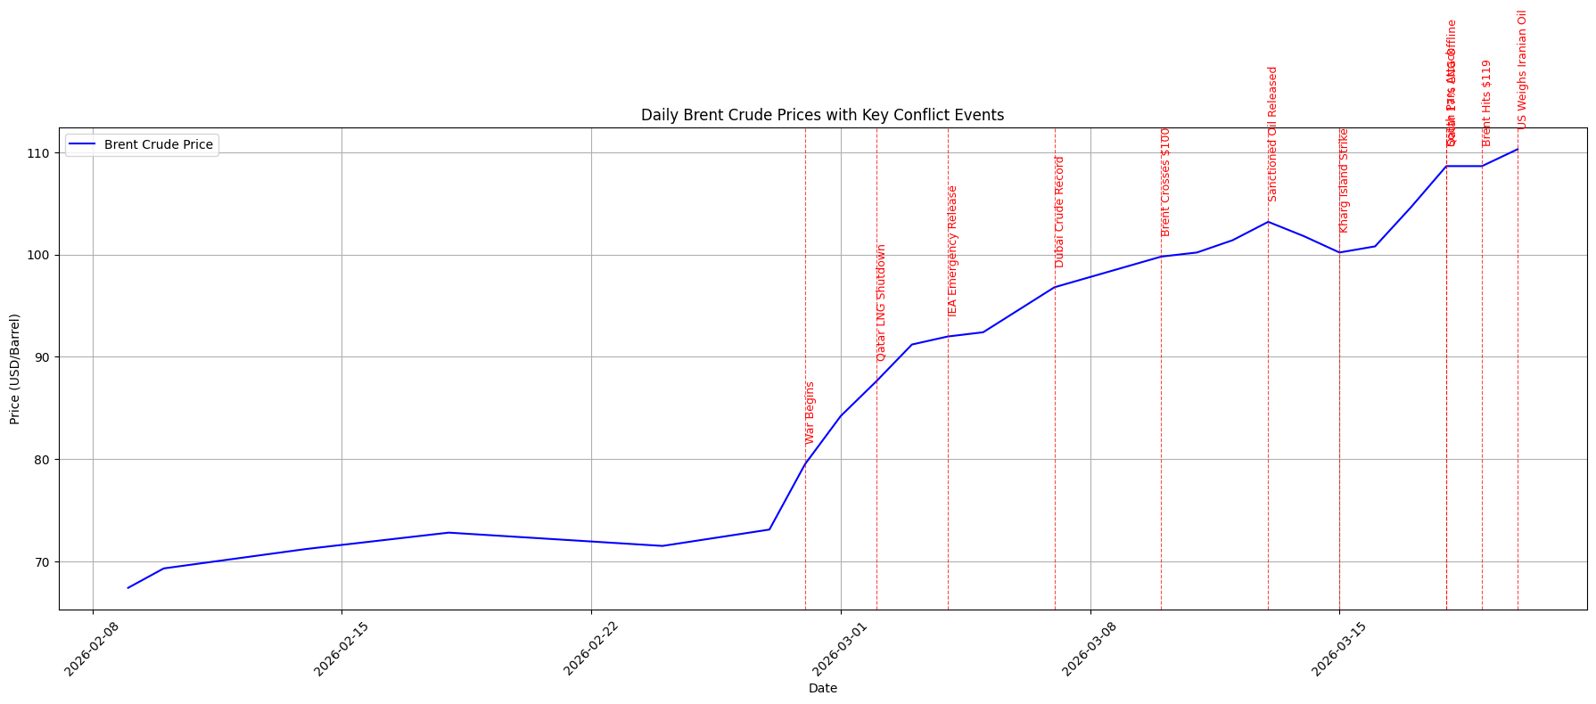
Peristiwa Konflik dan Dampaknya pada Harga Brent

Slide 9
Peristiwa Konflik dan Dampaknya pada Harga Brent lanjutan…
28 Feb 2026 (War Begins): Lonjakan harga Brent dari ~70 USD ke ~80 USD.
02 Mar 2026 (Qatar LNG Shutdown): Kenaikan harga berlanjut, mencapai ~87 USD.
10 Mar 2026 (Brent Crosses $100): Menandai eskalasi signifikan.
15 Mar 2026 (Kharg Island Strike): Serangan terhadap fasilitas minyak Iran menyebabkan harga mencapai puncaknya (~110 USD).
Setiap peristiwa penting berkorelasi langsung dengan perubahan harga minyak yang signifikan, menekankan sensitivitas pasar terhadap berita konflik.

Slide 10
Kesimpulan
Analisis data besar menunjukkan hubungan yang kuat dan langsung antara peristiwa konflik Iran-Israel dan fluktuasi harga minyak global.
Harga Brent menunjukkan sensitivitas yang lebih tinggi dibandingkan WTI selama periode konflik.
Data ini sangat berharga untuk peramalan harga di tengah ketidakpastian geopolitik yang ada di Timur Tengah (Iran-Israel) dan perencanaan strategi energi.

